Slide 1

A református tananyagfejlesztés lehetőségei és kihívásai
Dr. Pompor Zoltán
Szakmai vezető
Református Tananyagfejlesztő Csoport

Slide 2

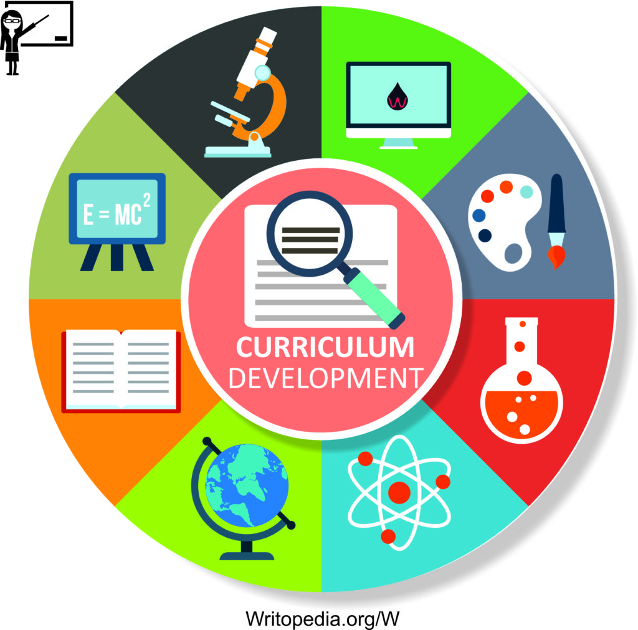

A fejlesztés ütemezése 2018. 12. 31-ig
2017.08.31.
2018. 04. 30.
2018. 12. 31.
A fejlesztés előkészítése
Kerettanterv-fejlesztés
Tananyagfejlesztés1. szakasza

Slide 3
A fejlesztés ütemezése 2021. 10. 31-ig
Tananyag-fejlesztés
2. szakasza
(2019 januárjától
2019 szeptemberéig)
Kipróbálás pedagógusok bevonásával
(2019 szeptemberétől
2020 júniusig)
Átdolgozás, véglegesítés
(2020 júniusától
2021 februárjáig)
Akkreditáció
(2021 februárjától
2021 áprilisáig)
Bevezetés
(2021 szeptembere)

Slide 4
1. A fejlesztés előkészítése
Koncepció
Teológiai, pedagógiai alapvetés
Helyzet-elemzés
Hazai előzmények
Szakmai Tanácsadó Testület
Nemzetközi jó gyakorlatok
Digitális fejlesztési koncepció

Slide 5
2. Kerettanterv-fejlesztés
Cél:
A tantárgyak, műveltségi területek
református sajátosságainak,
tartalmainak meghatározása
Tankönyvek
Katechetikai fejlesztés
Digitális tartalmak
Jó gyakorlat pályázat
Pedagógus-kérdőív
Helyzetelemzés
19 pályázó 31 pályázat
Intézményvezetői fókuszcsoportok
Tanmenetek
Kísérleti tankönyvek
Kerettantervek
Rugalmas tanmenetek
RPI implementációs anyagok

Slide 6

Tananyagfejlesztés
Hagyományos - nyomtatott
Tantárgyanként más-más igény lehet
Tankönyv, szöveggyűjtemény, feladatgyűjtemény
Tehetséggondozás és felzárkóztatás
Digitális
keretrendszer és tartalom
kapcsolódás már meglévő tartalmakhoz
diákok önálló tanulásának támogatása

Slide 7
4. Implementáció
Koncepció-alkotás
Kerettanterv-fejlesztés
Tartalom-fejlesztés
A bevezetés támogatása
Kipróbálás
Tanári kézikönyvek
Tanmenetek
Pedagógus-továbbképzés
Workshopok

Slide 8
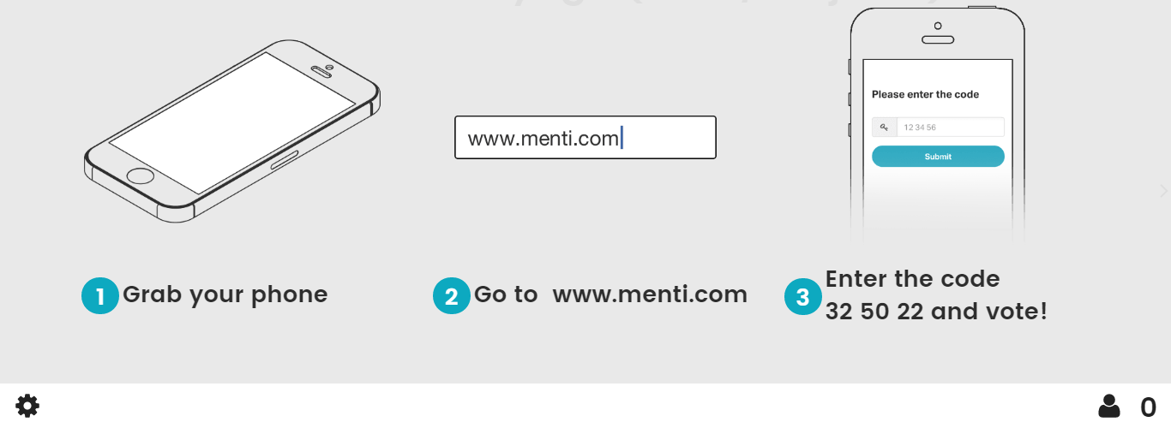

Slide 9



Hazai előzmények
Az államosításig több egyházi, mint állami iskola – saját tankönyvek
Egyháztörténet tankönyv és tanári kézikönyv
Katechetikai tankönyv-fejlesztés
Kerettanterv
Tankönyvek, munkafüzetek
Digitális feladatbank
Czeglédi Sándor középiskolai történelemkönyve

Slide 10

Koncepcionális alapelvek
Teológiai és pedagógiai alapvetés
A református iskola küldetése, célja, feladata
Korszerű pedagógiai elvek
Az eredményes tanulás támogatása
Tanulási és innovációs készségek
Kritikai gondolkodás
Kommunikáció
Kreativitás
Kooperáció

Slide 11

Hollandia
Az alsó tagozaton nyomtatott tankönyvek és munkafüzetek
(+tanári kézikönyvek, módszertani ajánlások)
A felső tagozaton a munkafüzeti feladatokat kiválthatják a háromszintű digitális feladatok+tankönyvi fejezetek (+tanári kézikönyv és módszertani ajánlások)
A szekularizált tartalommal szemben keresztyén pedagógiai alapok és tartalmak
A keresztyén pedagógia esszenciája
kiemelt tantárgyi területek: anyanyelv és irodalom, történelem, biológia, zene, szociális-érzelmi nevelés
az anyanyelv és irodalom esetében további sajátos szempontok:
nyelvszemlélet – a nyelv Isten ajándéka, a másik ember javára szolgáljon
irodalom – minőségi, keresztyén szerzők beemelése a tantervbe
A digitális tartalomfejlesztés elvei
kevesebb munkája legyen tőle a pedagógusnak
kis lépésekkel – egyszerre csak egy dolgon változtassunk
differenciálás lehetőségének beépítése (3 szintű feladatok)
feladatkiosztás a diákoknak
az iskolai adminisztrációs rendszerből veszi át a tanulók adatait (osztály, név)
egyénileg meghatározható, milyen szintű feladatot kapjanak
a diákok csak a saját előmenetelüket látják - %-ban

Slide 12
Köszönöm a figyelmet! reftan@reformatus.hu

